Slide 1

Государственная политика в сфере интеллектуальной собственности - от изменения регулирования к экономическому эффекту
Международный форум «Интеллектуальная собственность – XXI век»
Москва, апрель 2015
Огородова Людмила Михайловна
Заместитель Министра образования и науки Российской Федерации

Slide 2
От «интеллектуального капитала» к росту ВВП
Количество объектов интеллектуальной собственности
Объем экспорта высокотехнологичной продукции
Объем
внутреннего валового продукта
1
Япония
КНР
США
2
США
Германия
КНР
3
КНР
США
Япония
4
Россия
Япония
Германия
5
Франция
Франция
Франция
6
Германия
Великобритания
Великобритания
7
Великобритания
Италия
Бразилия
8
Италия
Индия
Италия
9
Индия
Бразилия
Россия
10
Бразилия
Россия
Индия
[ по данным WIPO, 2012]
1
[ по данным Мирового банка, 2012]
[ по данным Мирового банка, 2013]

Slide 3
Интеллектуальная собственность –
рост национальной экономики и выход на глобальный рынок
КИТАЙ
КОРЕЯ
«Взлет» доли экспорта высокотехнологичной продукции в ВВП
«Всплески» патентной активности
Доля экспорта высокотехнологичной продукции в общем объеме ВВП [ по данным Мирового банка, 2013]
Количество охраняемых объектов интеллектуальной собственности [ по данным WIPO, 2013]
2

Slide 4
Участие Российской Федерации в мировом рынке интеллектуальной собственности
Доля экспорта высокотехнологичной продукции/количество объектов ИС
Объемы доходов от продажи лицензий и расходов на приобретение (% мирового рынка)
2003
1:4
2013
1:11
274,3
млрд. руб.
20,6
млрд. руб.
[ по данным WТO, 2004]
[ по данным WТO, 2014]
5,1 млрд. руб.
24,1
млрд. руб.
ЭКСПОРТ ИМПОРТ
ЭКСПОРТ ИМПОРТ
3

Slide 5
От «права» к рынку «интеллектуальных прав»
Основные направления реализации Плана первоочередных мероприятий в области интеллектуальной собственности
«Отказ» государства от управления ИС
Система регулирования
1
Гарантии поддержки авторов
Создание класса «собственников»
«Цифровые» инструменты и сервисы
2
Введение модели и практики учета
Поддержка коммерциализации
3
Защита на «допатентных» стадиях
Эффективная защита
Совершенствование судебной системы
4
Новые образовательные стандарты
Кадровое обеспечение
Широкое внедрение компетенций в сфере ИС
4

Slide 6
Изменение регулирования – затронуты все стадии создания и использования РИД
Расширение учета РИД гражданского назначения
6
Гос. регистра-ция
Изменение правил учета РИД специального, военного, двойного назначения
5
7
Поддержка зарубежного патентования
Учет
9
Формирование культуры ИС
Кадровое обеспечение
Использо-вание
8
10
Завершение «либерализации» в отношении МИП
Создатели и собственники РИД
Выбор право-обладателя
Российская Федерация
1
Изменение правил формирования ФЦП
Выявление
РИД
Выполне-ние НИОКТР
Управление РИД,
созданными при
поддержке фондов
4
2
Государ-ственная поддержка
Выплата авторского вознаграждения
3
Изменение оценки результативности
научных организаций
1
2
…
9
- Основные изменения за 2014 г.
5

Slide 7
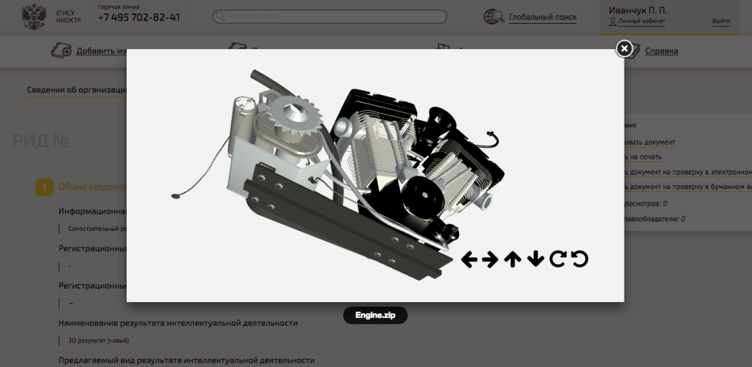
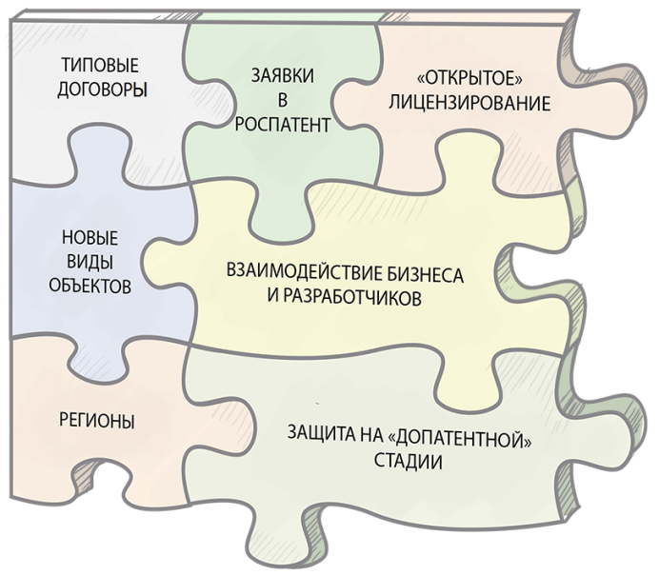
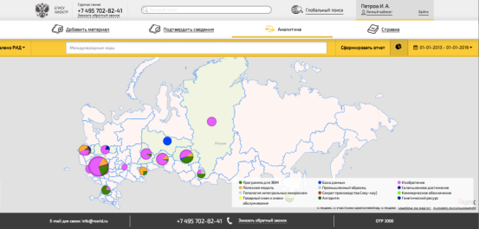
Единая государственная система учета результатов НИОКТР – цифровой инструмент развития рынка
1
Единая модель и культура учета РИД
Учтено НИОКР
2
Простое вовлечение РИД в рынок
3
Концентрация поддержки на эффективных разработчиках
4
Мониторинг и анализ развития рынка интеллектуальных прав
5
Поисковых запросов
Все сервисы – в одной точке
6

Slide 8
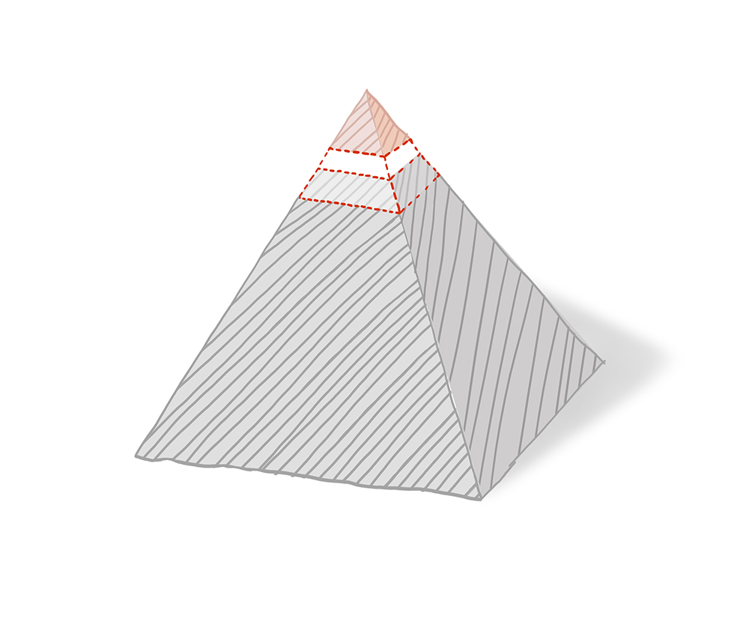
Первые результаты – увеличение «класса собственников»
Динамика государственного учета
Целевые показатели
Х 1,7
«Патентная» стадия ~30 тыс. объектов
+ 10 тыс. патентов
+ 20-25 тыс. РИД, вовлекаемых в оборот в «непатентных» формах
х15-20
«Допатентная» стадия
Малый инновационный бизнес
«СКОЛКОВО»  1020  16,3 тыс. чел. Р 19.7 млрд. руб.
«217-ФЗ»  2500  14.0 тыс. чел. Р 2.0 млрд. руб.
7

Slide 9
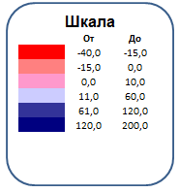
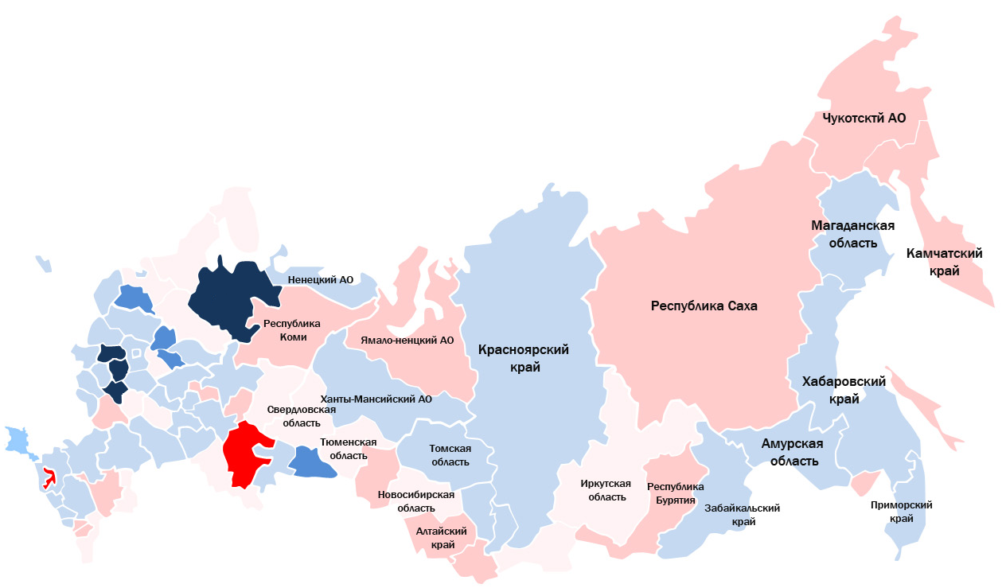
Интеллектуальная собственность – ресурс регионального развития
Архангельская
область
Калужская
область
Тульская
область
Липецкая
область
Республика
Адыгея
Республика
Башкортостан
8

Slide 10
Следующая стадия «жизненного цикла» идей – вовлечение в экономику
Минобрнауки России
Минэкономразвития России
Регулирование
Финансовое стимулирование
Отраслевые ФОИВ
Институты развития
ФАНО России
Новые знания
Охрано-способные РИД
Новый продукт
Разработчик (автор)
Технологии
Экспорт
МИП
Авторское право
Патентное право
Международное патентное право
9

Slide 11

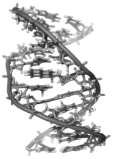
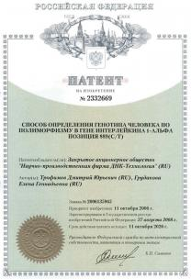
2016 год: система налогового стимулирования
Протокол заседания президиума Совета при Президенте по модернизации экономики и инновационному развитию России от 17 февраля 2015 г. №1
Производственная компания
Разработчик
Отчет, конструкторская документация
Заказ НИОКР
Выявление
Затраты
х1,5
Учет
Государственная регистрация
Чистая прибыль
Налог
Покупка лицензий
Оценка
Стоимость НМА
Постановка на баланс
Нематериальный актив
Среднее количество сделок с РИД в год 3100 ед.
Средний прирост НМА в год
61 млрд. руб. в год
10

Slide 12
Интеллектуальная собственность – инструмент структурных изменений науки и технологий
Финансирование исследований и разработок не менее 1,77% ВВП
Уровень доходов не менее 200%
от среднего по региону
Доля в мировом потоке публикаций 2,44%
Конкурентоспособный сектор фундаментальной науки
Наука и технологии «меняют»
экономику
Создание условий для творческой реализации
15
11

Slide 13
От «интеллектуального капитала» к экспорту
Количество объектов интеллектуальной собственности
Экспорт
Высокотехнологичной продукции
Лицензий
1
Япония
КНР
США
2
США
Германия
Япония
3
КНР
США
Германия
4
Россия
Япония
Великобритания
5
Франция
Франция
Франция
6
Германия
Великобритания
Италия
7
Великобритания
Италия
КНР
8
Италия
Индия
Россия
9
Индия
Бразилия
Бразилия
10
Бразилия
Россия
Индия
12
[ по данным WIPO, 2012]
[ по данным Мирового банка, 2012]
[ по данным WIPO, 2013]

